Slide 1
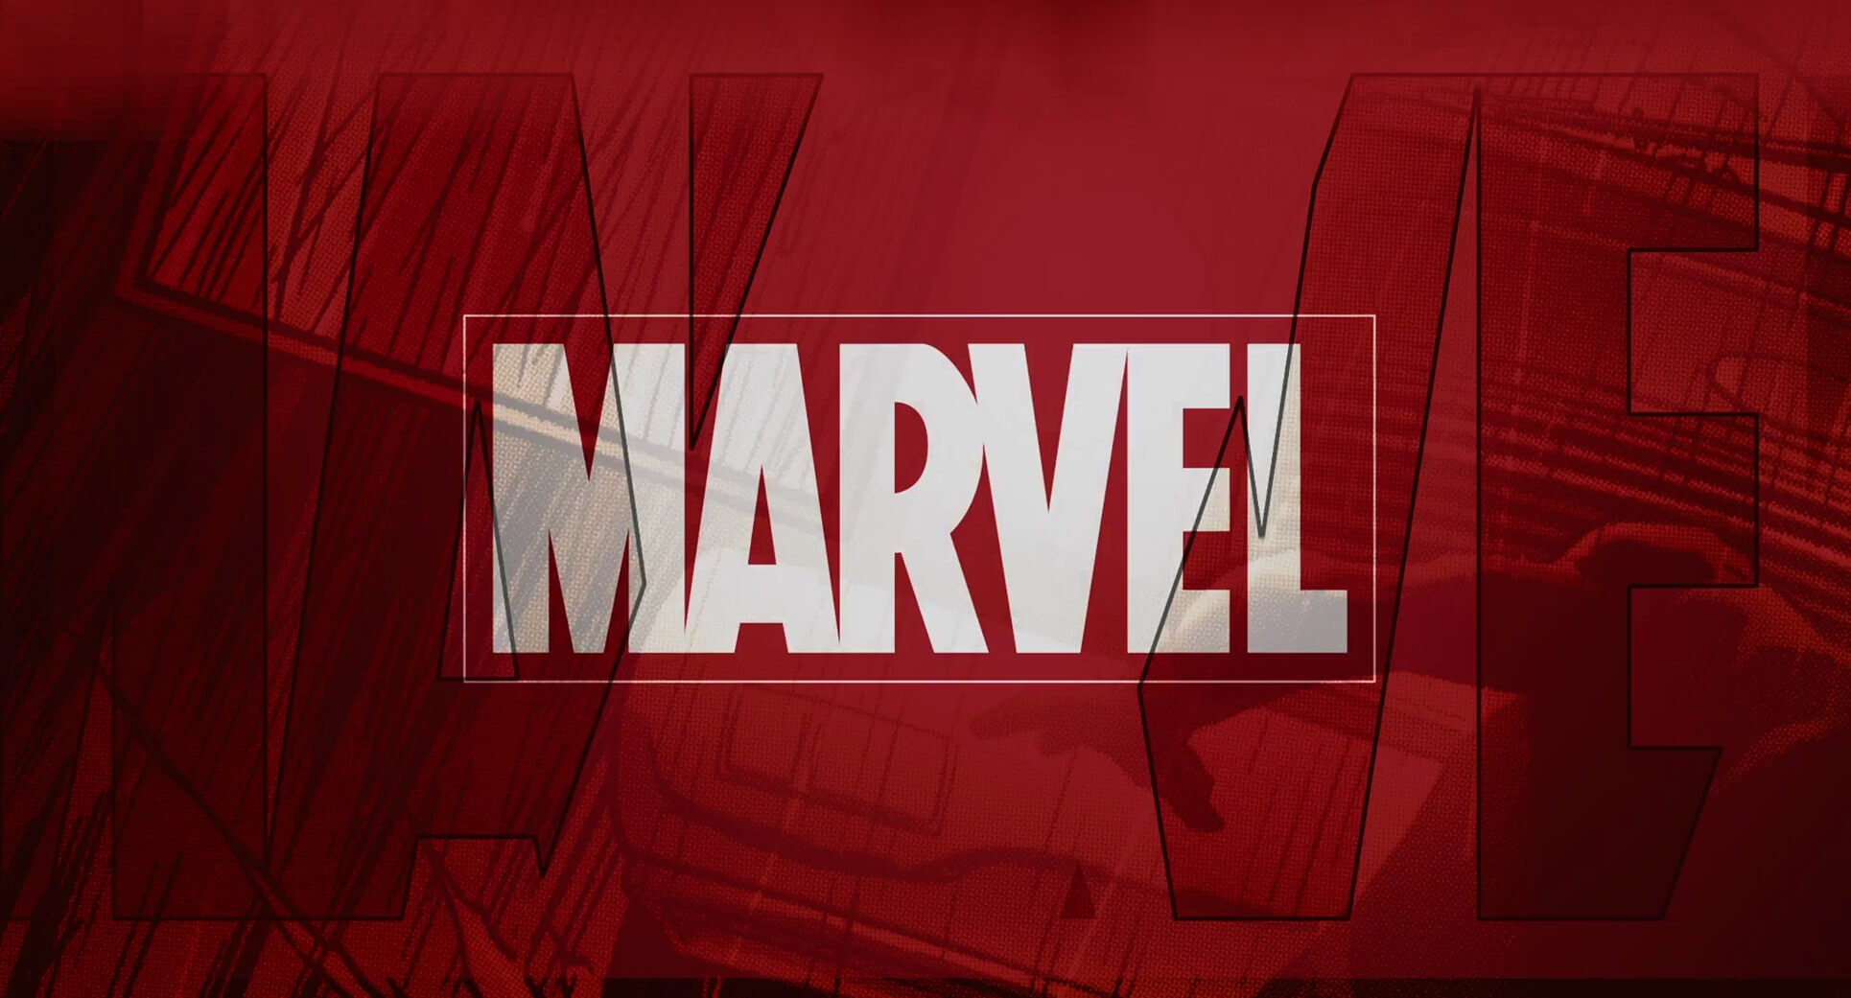

Slide 3
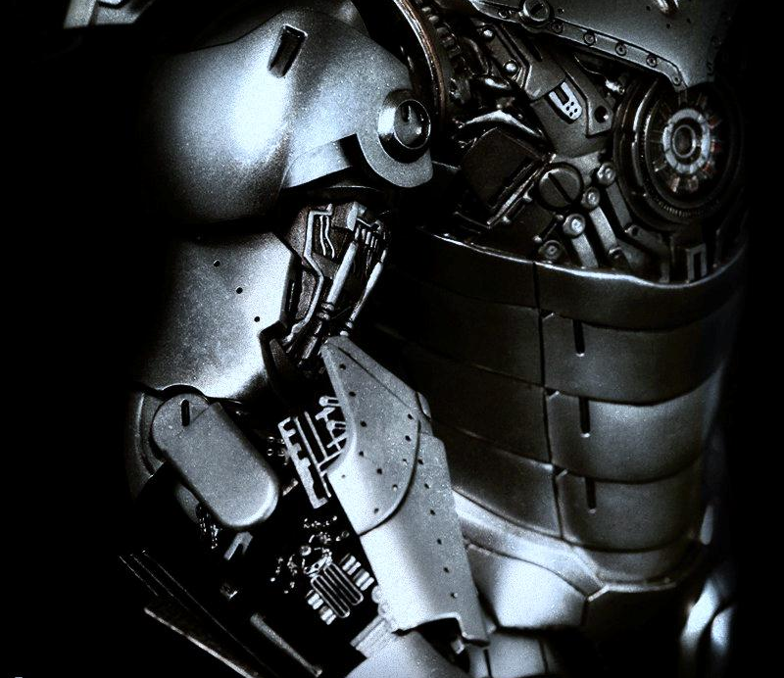
电影里的删减片段
DELETION FRAGMENTS

Slide 4
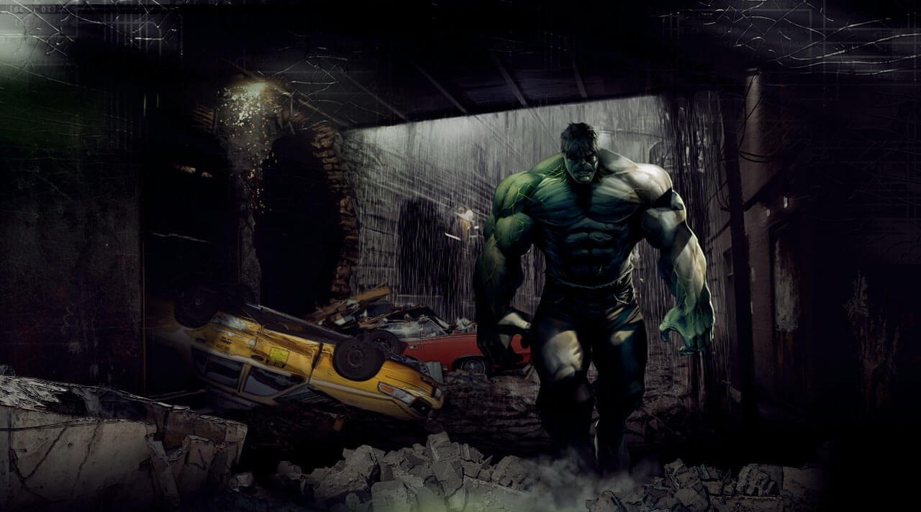
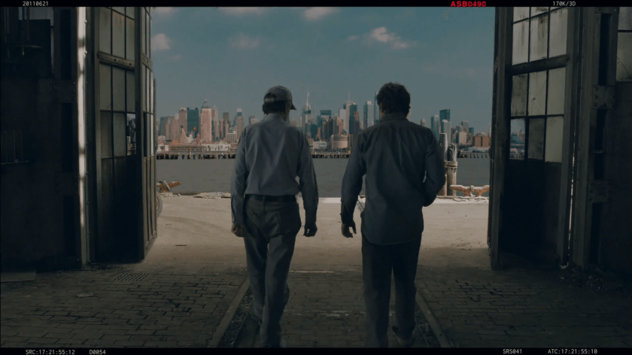
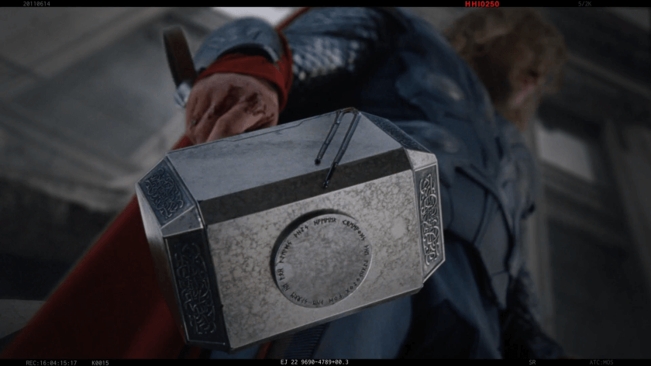
1
班纳与保安
2
讯问玛丽亚.希尔

Slide 5
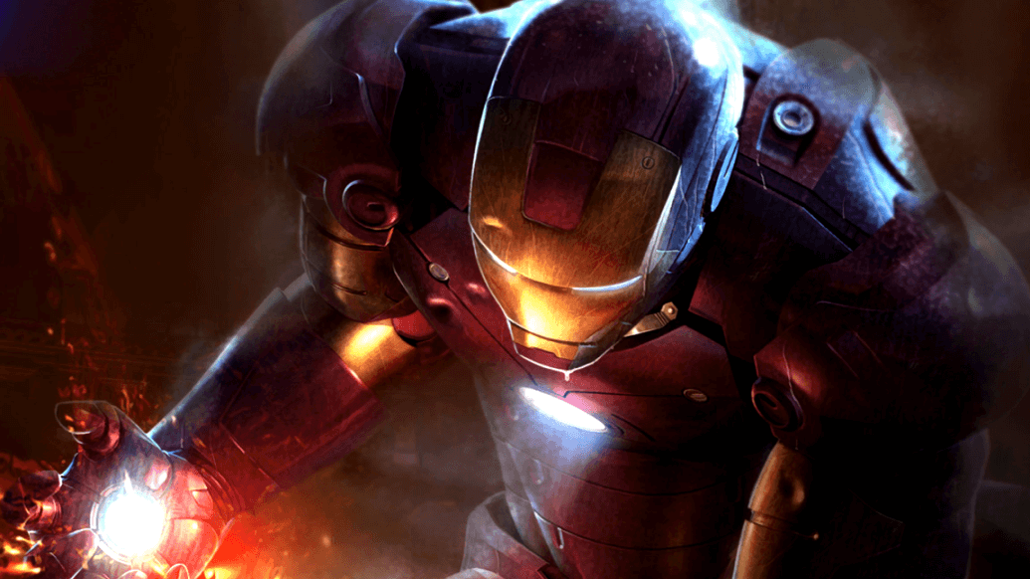
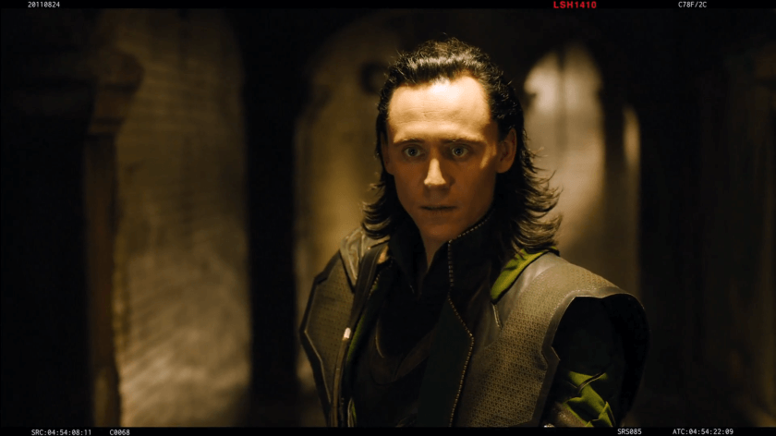
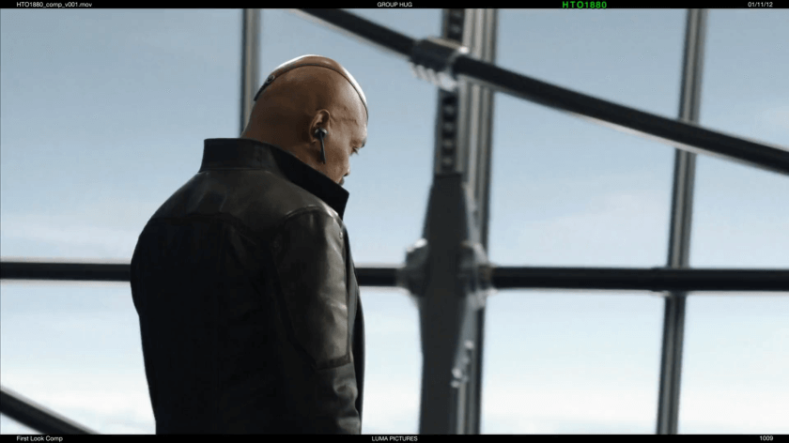
3
洛基与巴顿制订战略
4
弗里与希尔讨论世界安全委员会

Slide 6
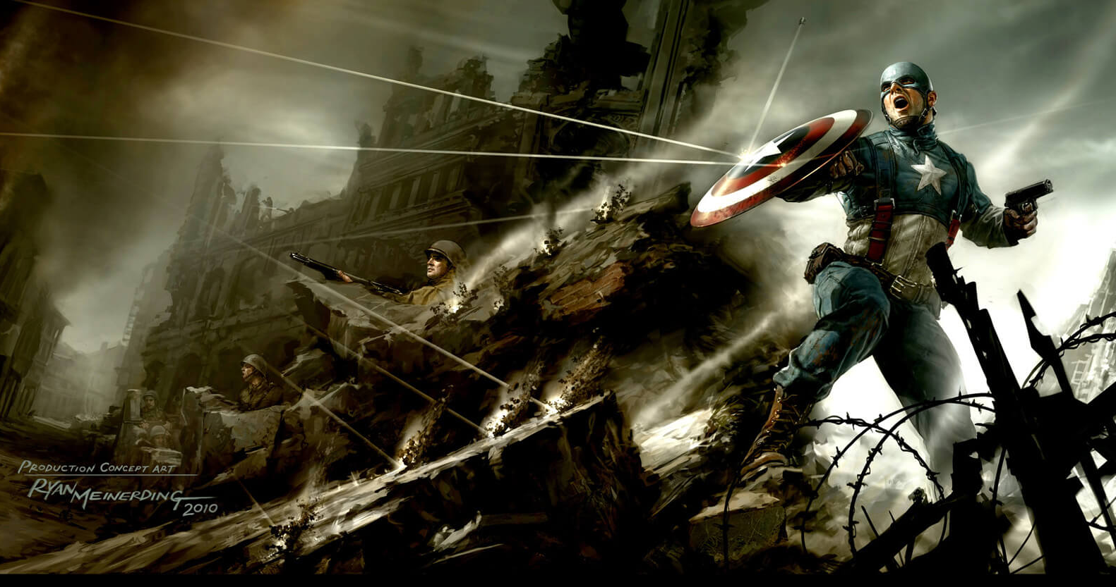
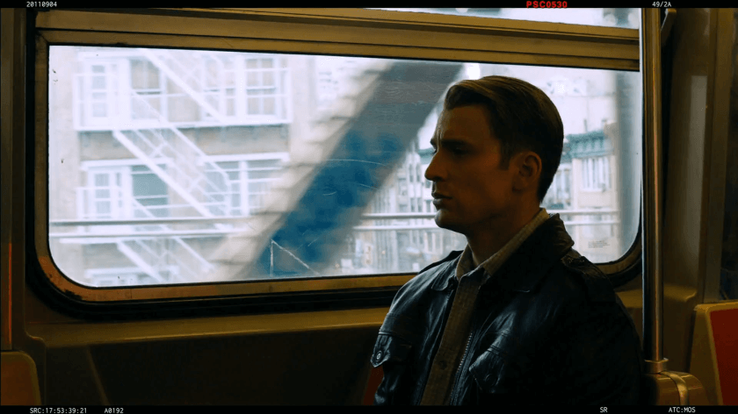
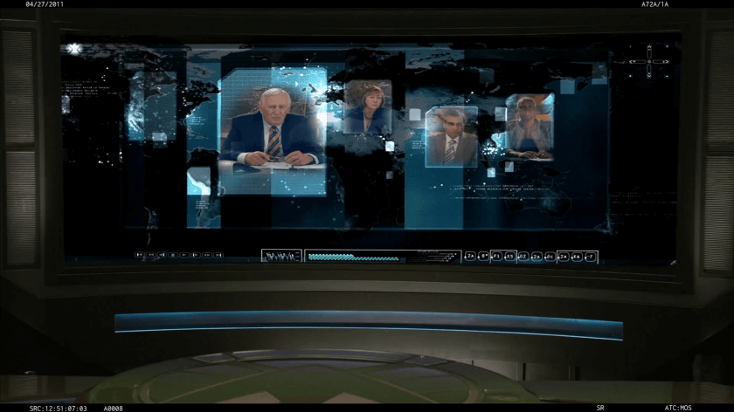
5
过时之人
6
第二结局.讯问玛丽亚.希尔

Slide 7
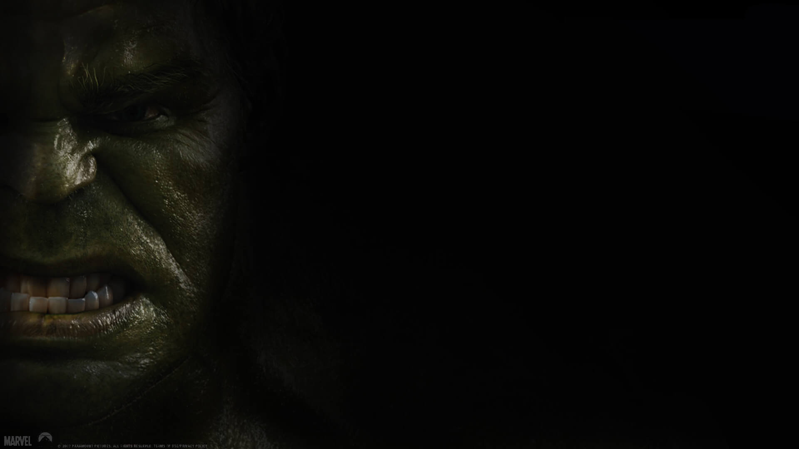
电影的第二个彩蛋
THE SECOND ONE

Slide 8
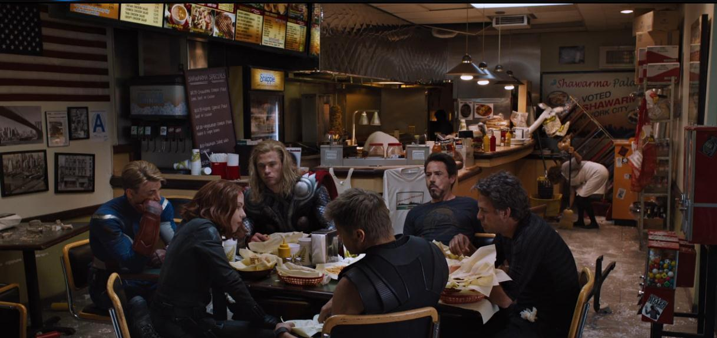
阿拉伯烤肉店内……
（第二个彩蛋的内容）

Slide 9
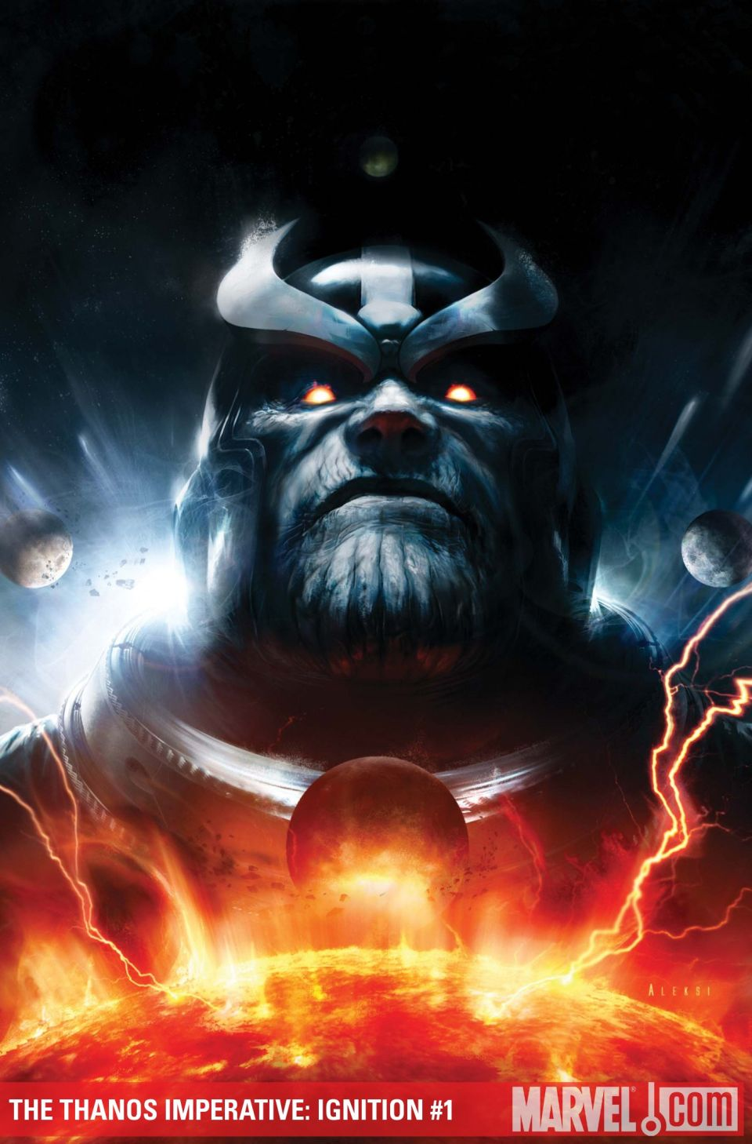
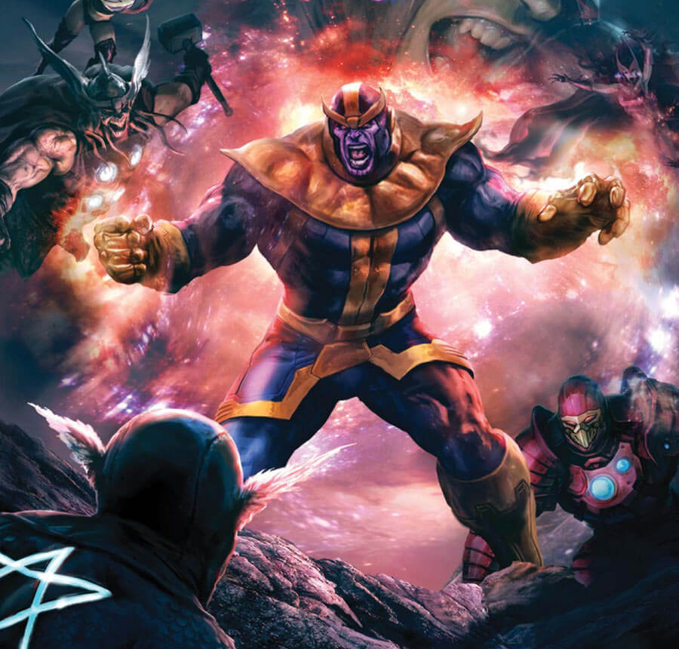
Thanos 知晓永恒之族的所有超人的哲理，这给与了他无法超越的力量，持久力，恢复能力和敏捷度。他的皮肤近乎无法摧毁，尤其是在对抗冷/热/电/辐射/毒/衰老和疾病的时候。早在他被“死亡女神”诅咒成为永生之前他就可以不吃任何东西以及饮水而生存。
Thanos的精神也是近乎无敌的，这使得他对于绝大多数精神攻击都能产生免疫能力，与此同时他可以聚涌出法力能量波或是通过双眼双手释放出等离子能或者宇宙能。
灭霸THANOS
（彩蛋一中出现的猩猩脸BOSS）

Slide 10
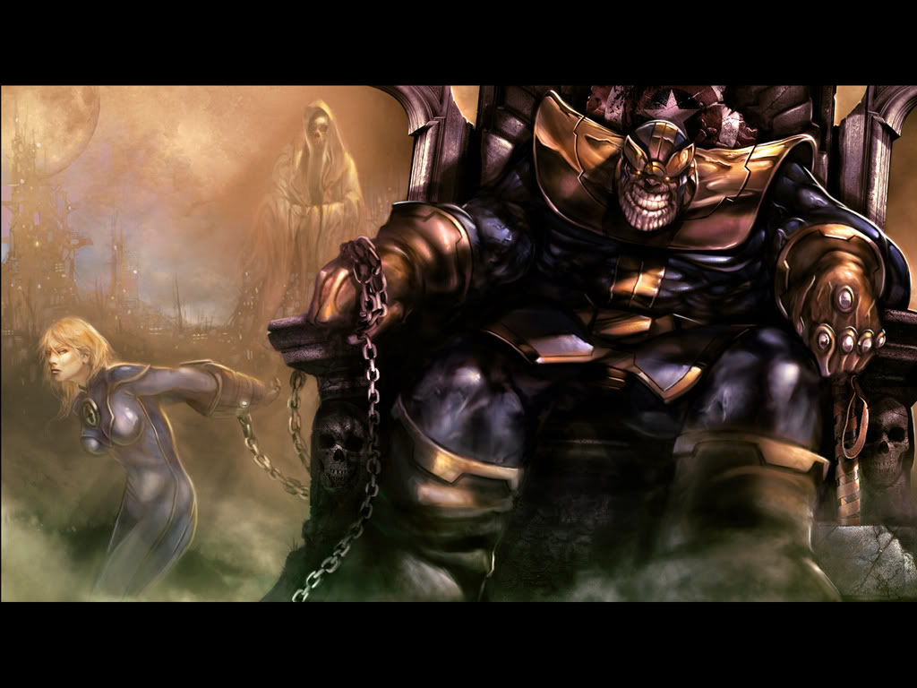
更多资料
MORE INFORMATION
灭霸原本属于生活在土星的卫星泰坦上的永恒者Thanos一族，祖上是地球人被宇宙天神族Celestials改造而成的长生超能力种族，其父和族人分裂后离开地球，在泰坦以Mentor 之名定居，与当地女性 Sui-San结婚，引导了这里的高等文明。他们有Thanos（撒诺斯，源于希腊神话中一位死神的名字）和 Eros（希腊神话中爱神的名字）两个儿子，但Thanos的外貌怪异，使他与族人疏远，潜心掌握了强大的力量和深奥的知识。
因为对自己的基因来源的疑惑，他最终杀害了自己的母亲，被族人放逐。随着力量和控制欲的增强，他开始了宇宙之旅，在此期间他遇见了实体化的死亡女神，为了赢得死亡女神的芳心，而开始了对其家乡的大肆杀戮，随后他得到了拥有无比强大力量的宇宙立方，力量近乎于神，开始借助宇宙立方的威力进攻地球，地球上的英雄们都无法阻止他的恶行。
他非常轻松的打败了包括美国队长（Captain America）为主的复仇者联盟（Avengers）英雄们。不过，美国队长使计让Thanos相信他已经汲干了宇宙立方的能量，而信以为真的Thanos立刻丢弃了宇宙立方，这使得外星帝国Kree族的宇宙英雄Mar-Vell（惊奇队长）得到了宇宙立方，在耗尽了Thanos的能量后，将宇宙重新设定到了正常的状态，而Thanos被打回了他的老家，也就是他开始他能量之旅的地方，随后被他的星舰“庇护所II号”救走。

Slide 11
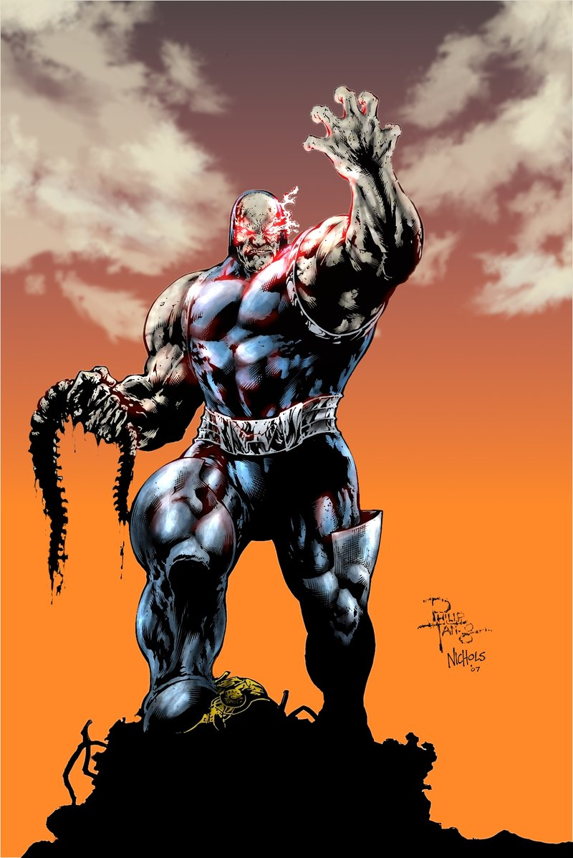
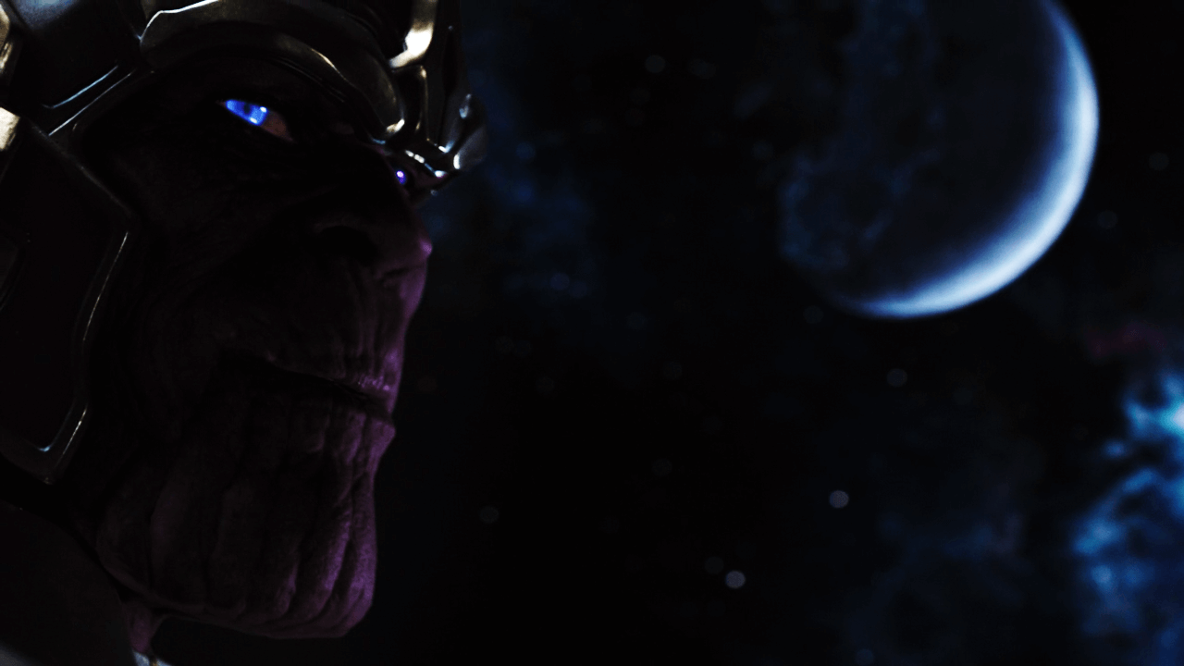
简单来说，
IN SIMPLE TERMS
其实不用深究，漫画和电影终究不一样。
个人觉得，漫威的漫画世界实在是太大了，大到对于我们这些仅仅想了解主线剧情的人来说，有点夸张。百度百科里面的简介长得像小说，而且有些粉丝还指出多处错误……
我们只需要知道，灭霸是一个理论上能轻松团灭复仇者联盟的狠角色就行了。呃，还有……他和地狱男爵没有半毛钱关系！

Slide 12
电影里的后续短片
SHORT FILM

Slide 13
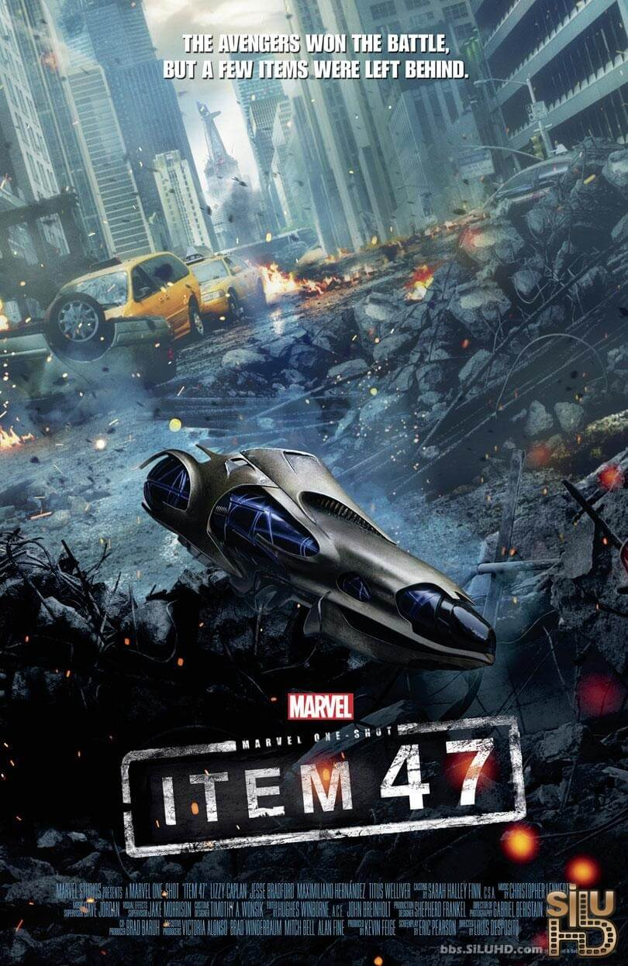
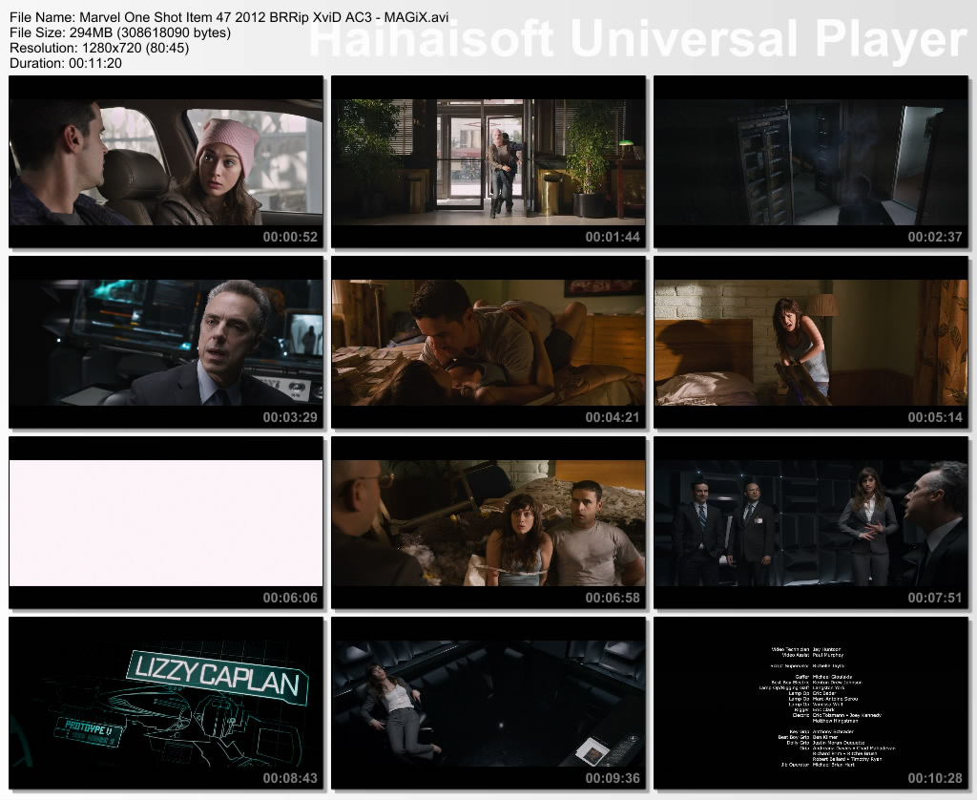
47号物品
ITEM47
《复仇者联盟》后续短片

Slide 14
LIMITED
电影里的角色毕竟是有限的

Slide 15
已经上映的：
即将上映的：
刀锋战士系列(Blade)
X战警系列(X-Men)
蜘蛛侠系列(Spider-man)
超胆侠/夜魔侠(Daredevil)
绿巨人 (The Hulk) （李安版）
惩罚者系列 (Punisher)
艾丽卡/幻影杀手(Elektra)
神奇四侠系列(Fantastic Four)
恶灵战车/恶灵骑士系列 (Ghost Rider)
钢铁侠系列 (Iron-man)
无敌浩克(The Incredible Hulk)
X战警前传：金刚狼(X-Men Origins:Wolverine)
X战警：第一战 (X-Men:First Class)
雷神托尔 (Thor)
美国队长 (Captain America:The First Avenger )
复仇者联盟 (The Avengers)
超凡蜘蛛侠 (The Amazing Spider-man)
X战警前传：金刚狼2(X-Men Origins:Wolverine 2)
钢铁侠3 (Iron-Man 3)
雷神托尔2 ：黑暗世界(Thor:The Dark World)
美国队长2 ：冬日战士(Captain America:The Winter Soldier)
银河守卫者 (Guardians of The Galaxy)
蚁人(Ant-Man)
黑豹(Black Panther)
无敌浩克2(The Incredible Hulk 2)
复仇者联盟2(The Avengers)
X战警外传：死侍
X战警前传2
灵怪博士(Dr. Strange)
铁拳侠(Iron Fist)
神奇四侠（重启）
夜魔侠（重启）
异人族
注：黄色标题为与《复仇者联盟》电影版直接相关系列

Slide 16
AVANGERS
EVENTS
复仇者的大事记(漫画里的世界）
复仇者，是世界上最著名的超级英雄团体之一。
随着旗下漫画人物越来越多，漫威公司让这些超级英雄们组成一个团体，这样不仅能够带火一批人气不济的二线人物，还能为超级英雄们出场客串创造许多机会。基于商业目地，复仇者诞生了。复仇者最初由钢铁侠，雷神托尔，蚁人和黄蜂女，美国队长等人组成。随着不断的发展，越来越多的漫画人物加入，已经成为了一个由上百名超级英雄组成的英雄团队。他们有统一的作战计划和公关措施。
平日里，超级英雄们各忙各的，各自都有自己的事业和冤家死磕。等到发生一些大事件时，当一个或几个超级英雄无法处理的事件时，复仇者便集合在一起，为维护这个世界与各自的原因而战。

Slide 17
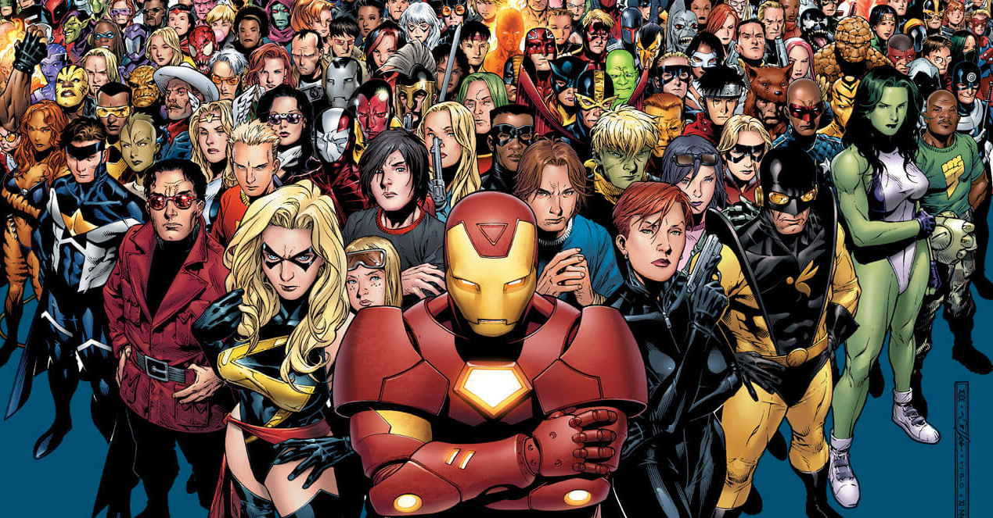
这，才是真正的英雄世界
THE REAL MARVEL WORLD
MARVEL的英雄世界实在是太宏大了，由于本人也是刚入门，对剧情并不完全熟悉，因此只能罗列几个大事件，剧情不细化。
有兴趣的可以参考时光网网友罔兩的精要点评: http://i.mtime.com/danteg/blog/2429923/
（不建议看百度百科，因为太过复杂以至于不好理解。）

Slide 18
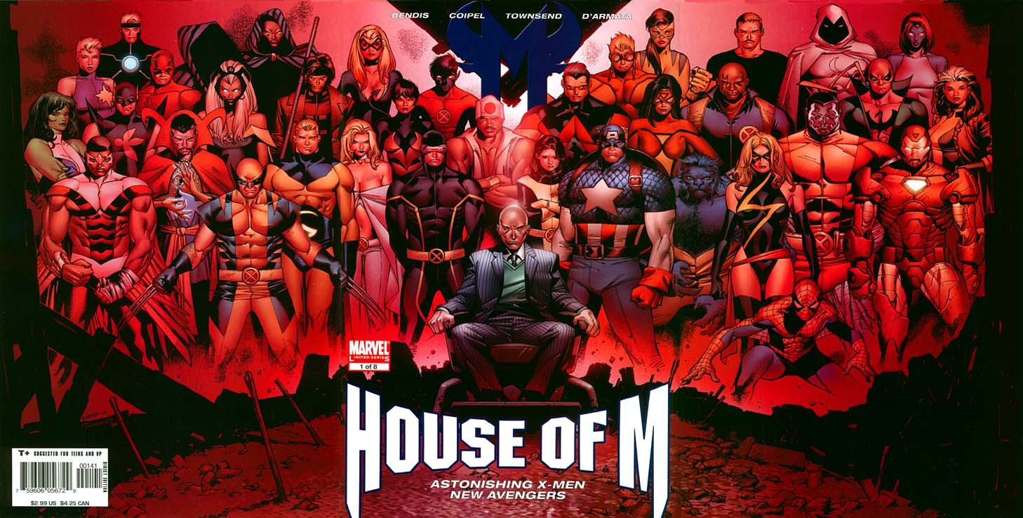
1
M皇室一族
HOUSE OF M

Slide 19
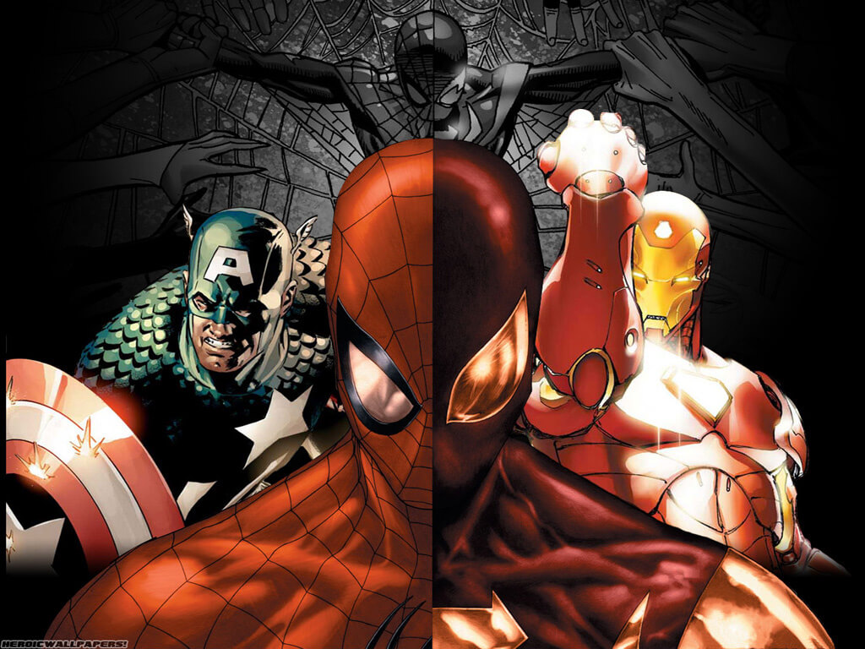
2
内战
CIVIL WAR

Slide 20
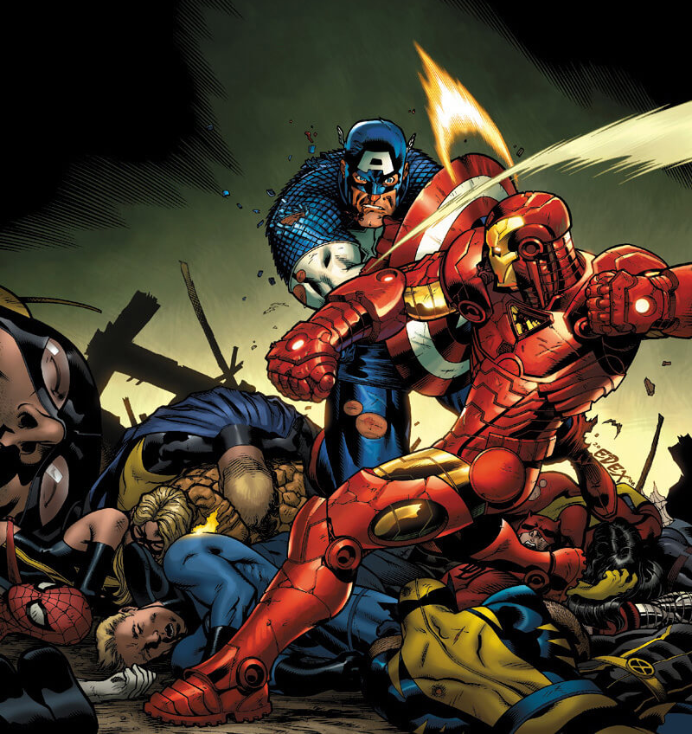
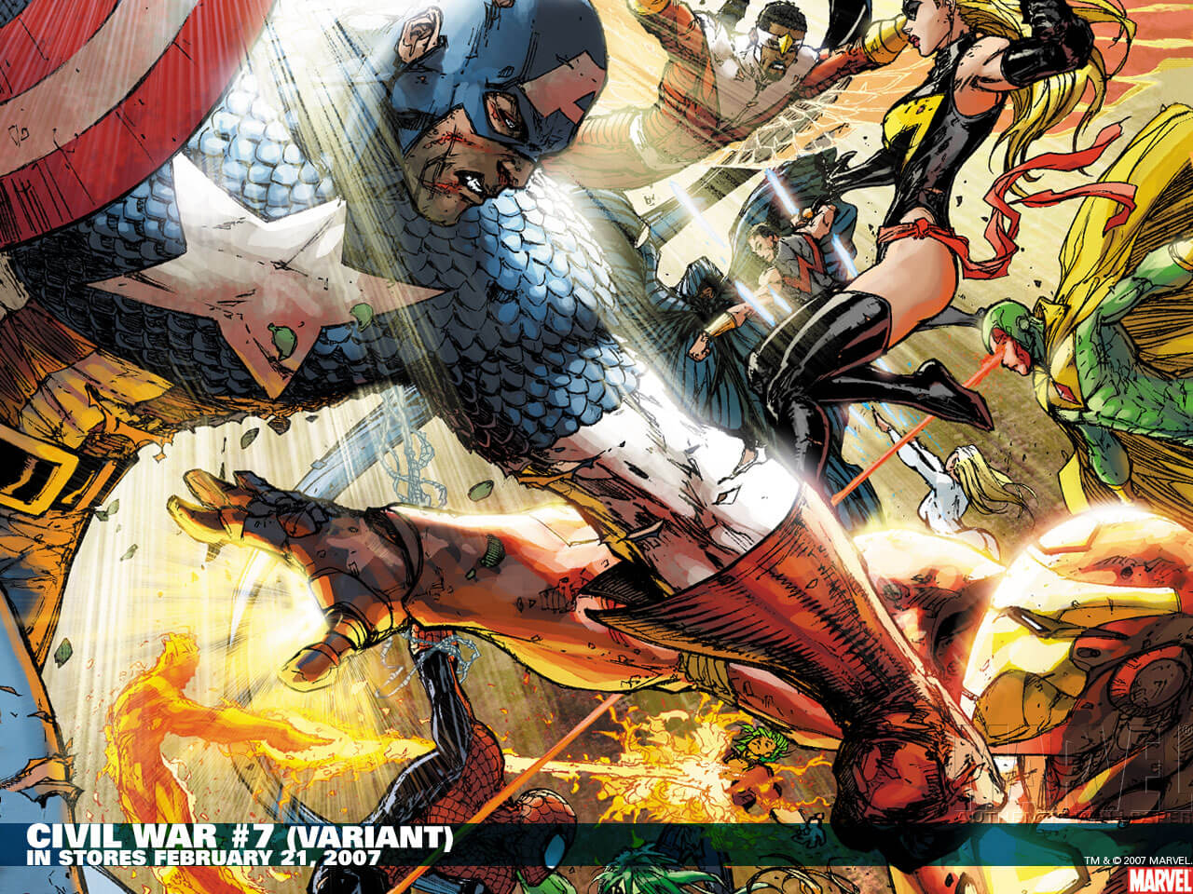

Slide 21
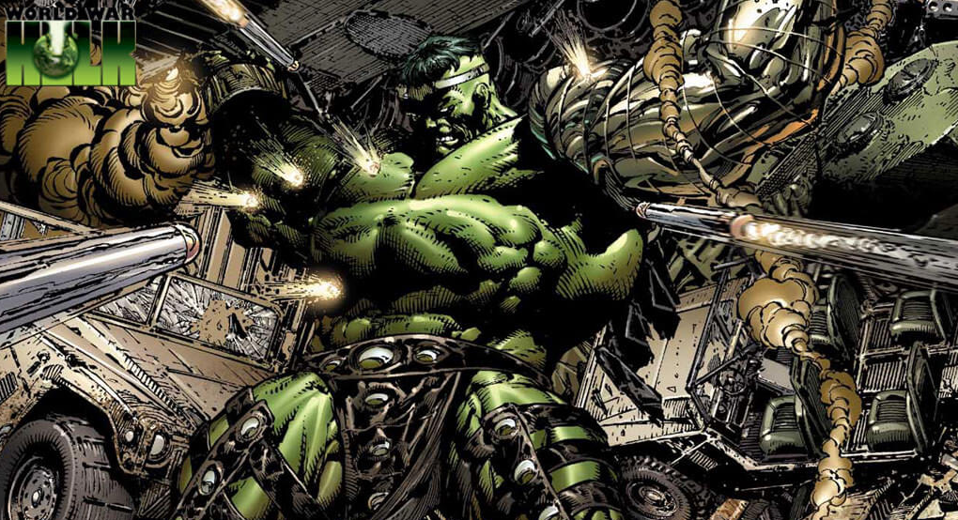
3
绿巨人：世界大战HULK: THE WORLD WAR

Slide 22
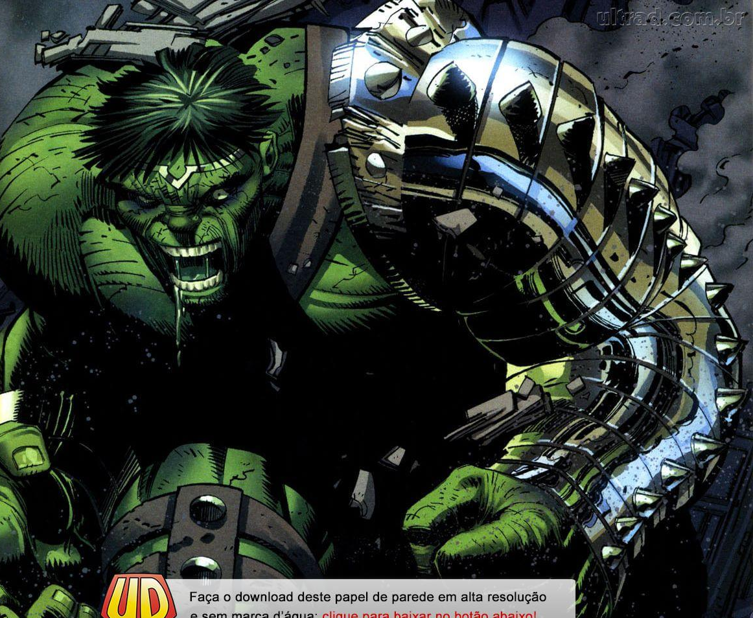
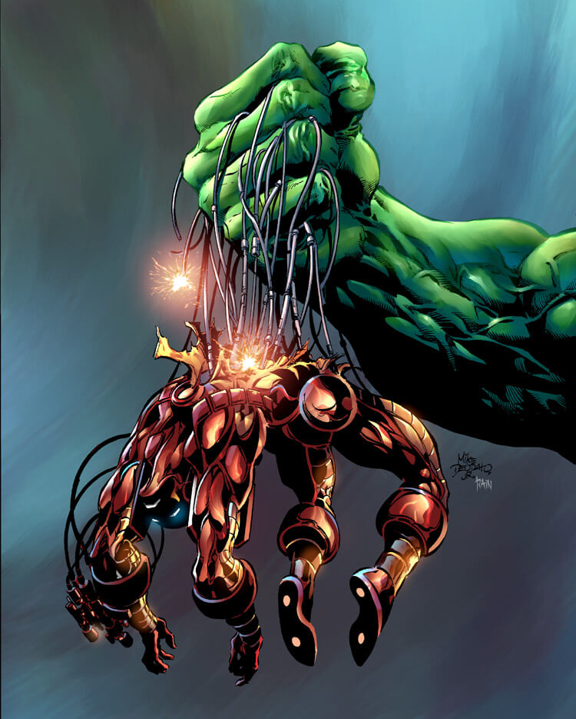

Slide 23
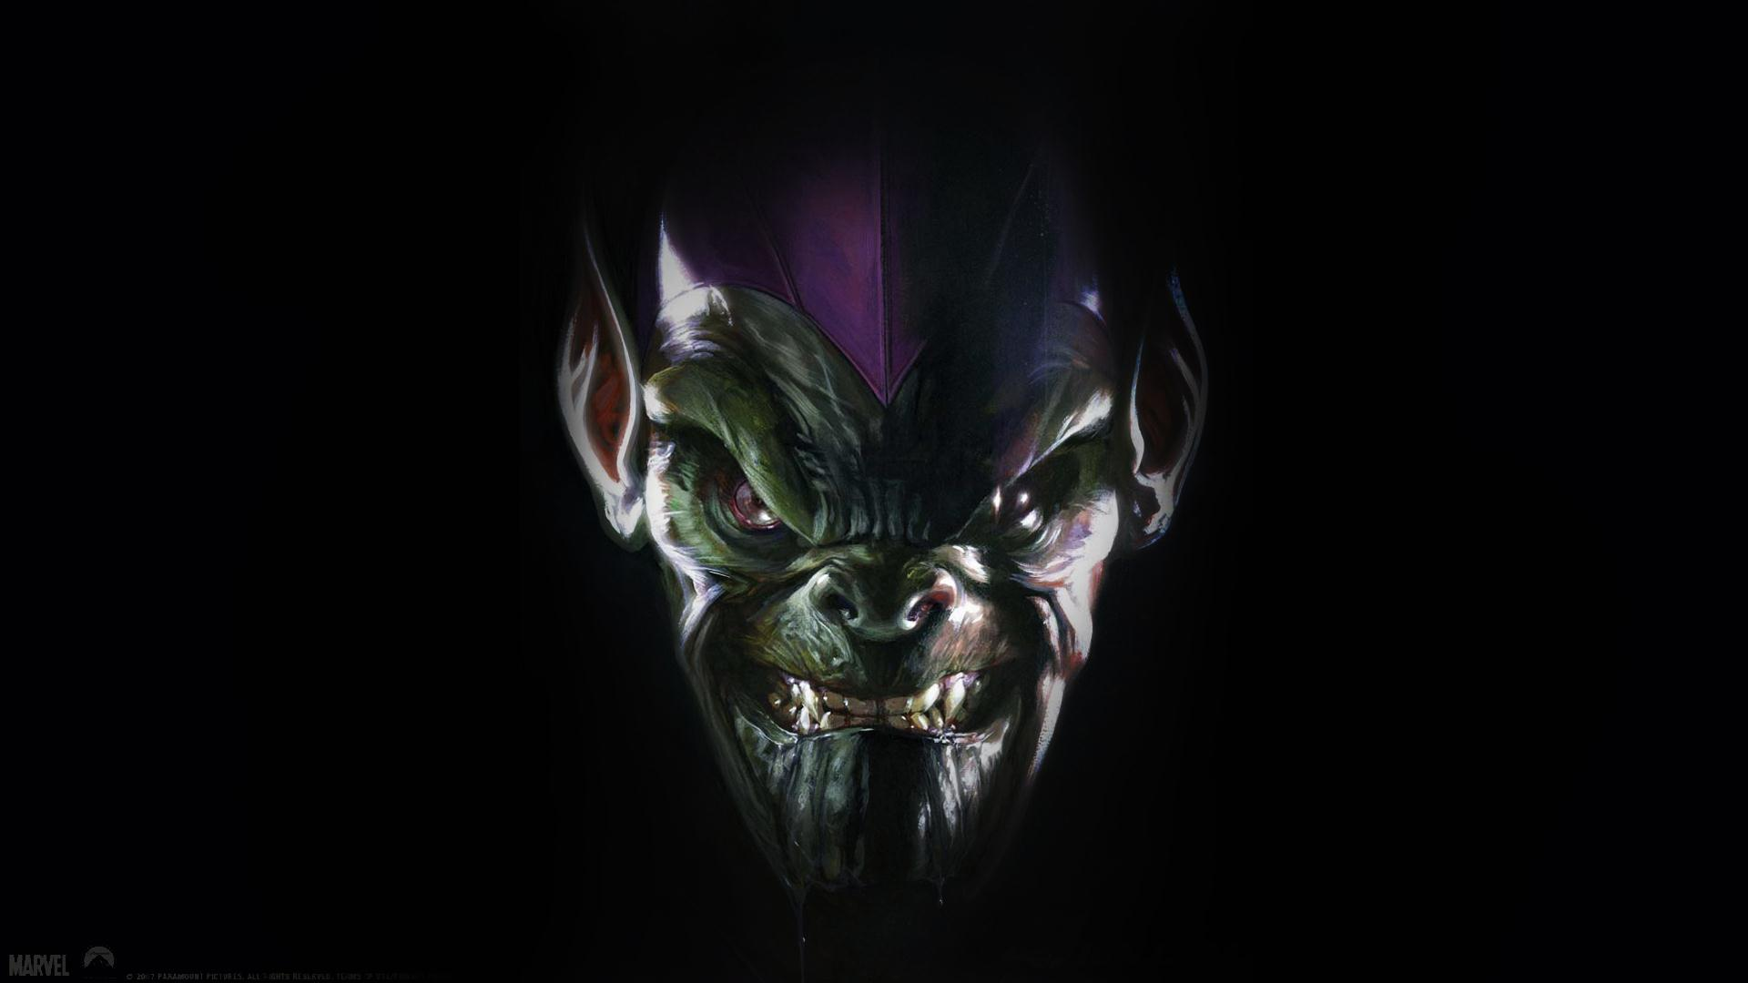
4
秘密入侵
SECRET INVASION

Slide 24
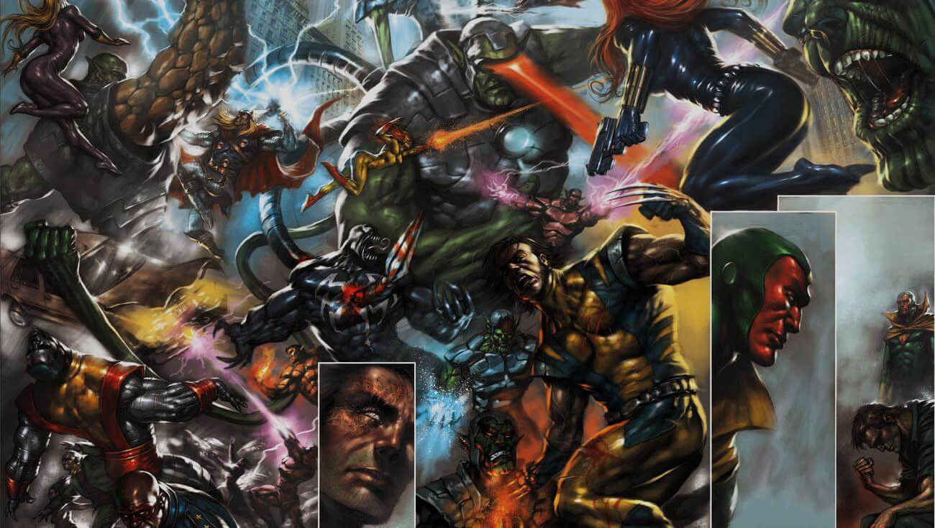

Slide 25
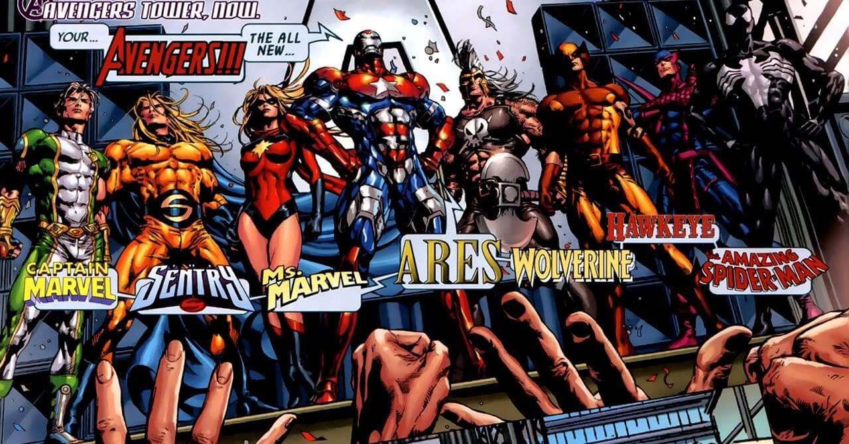
5
黑暗王朝
DARK REIGN

Slide 26
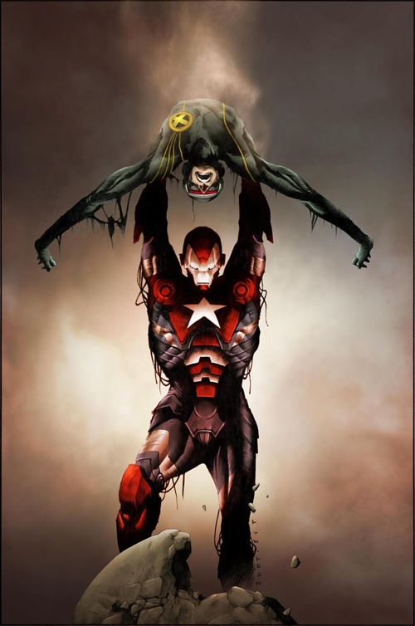

Slide 27
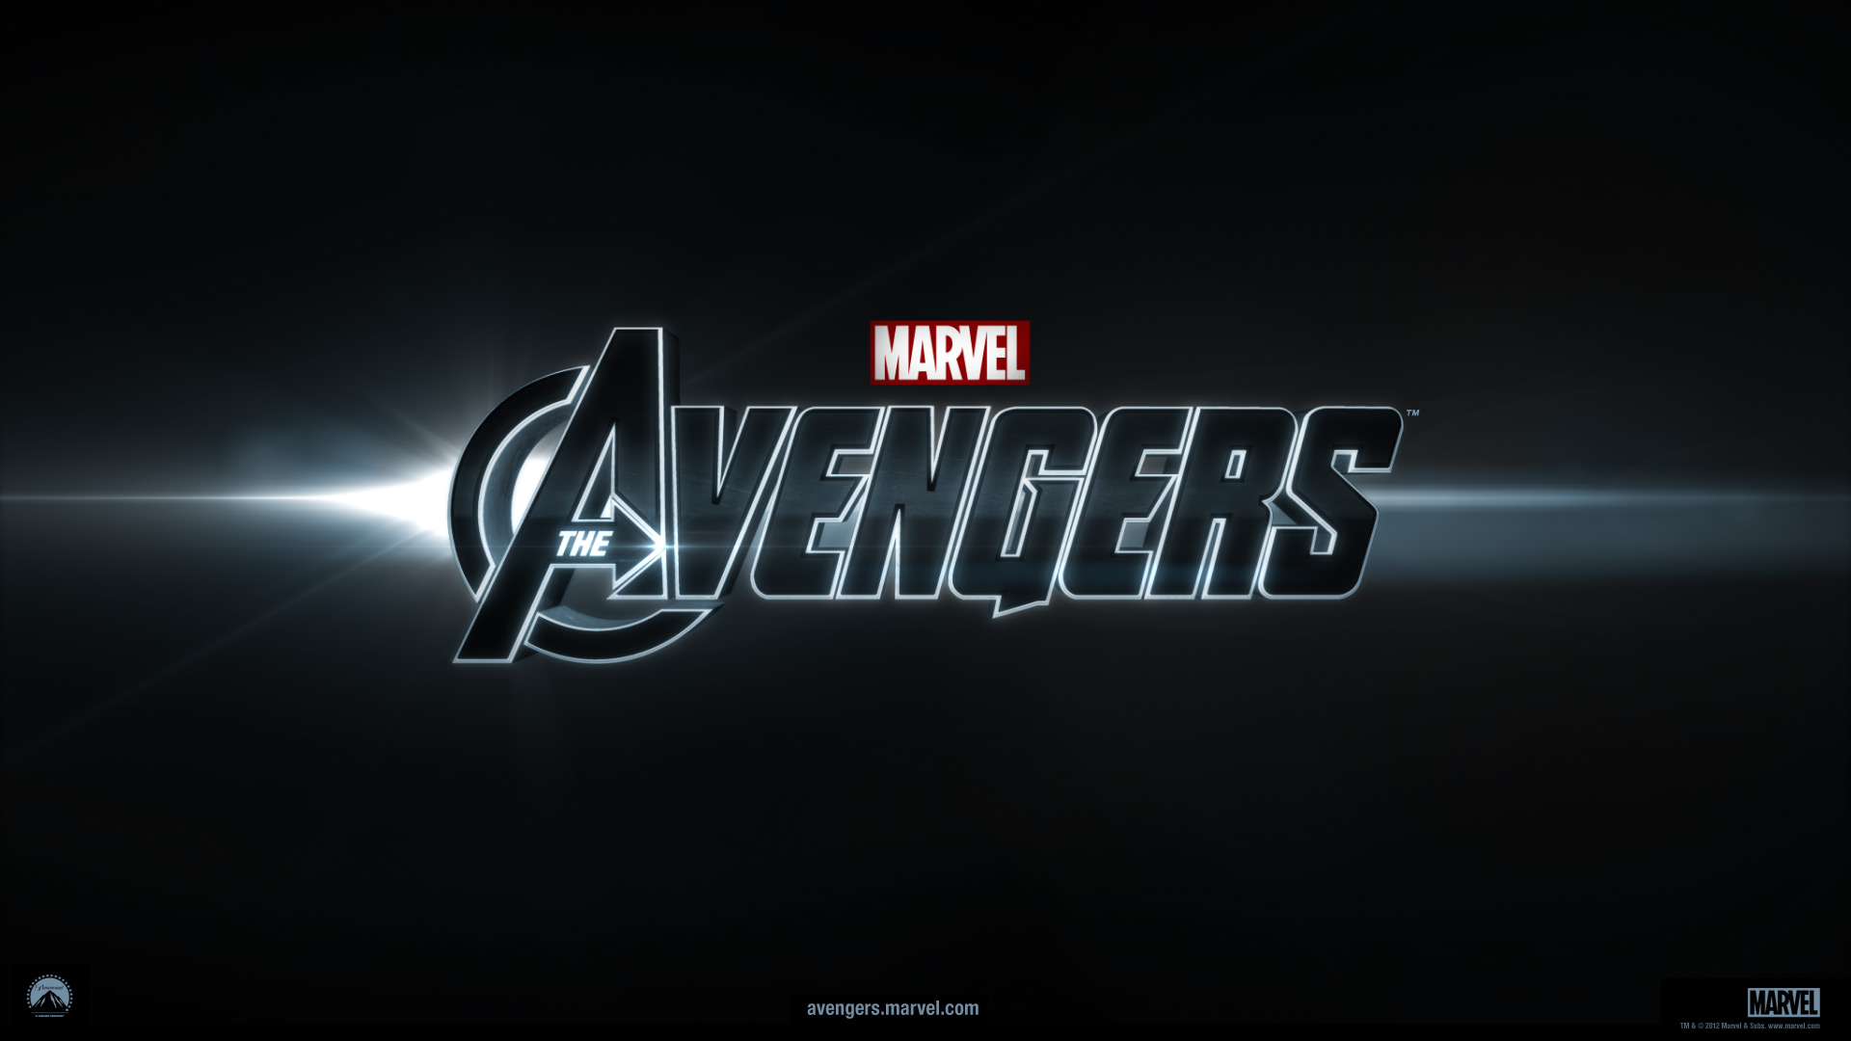

Slide 28
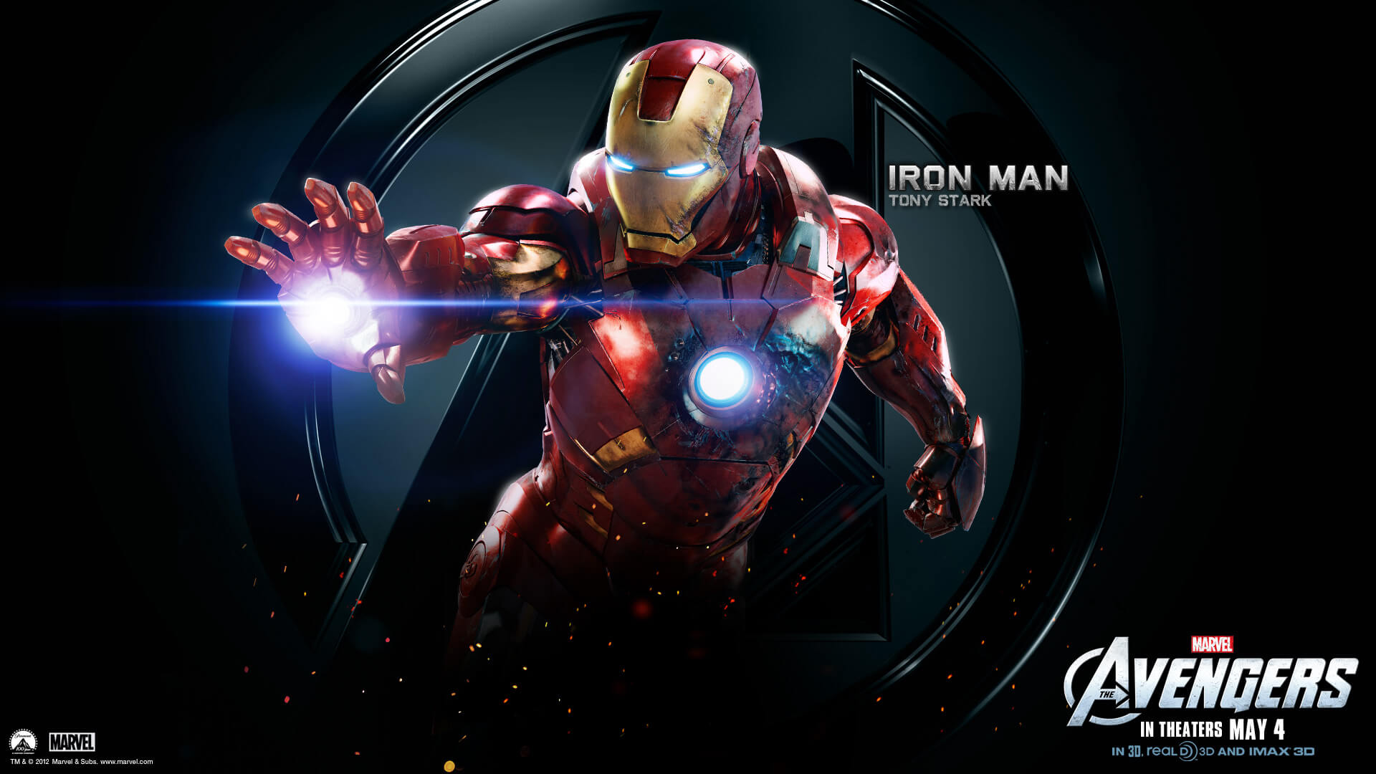

Slide 30
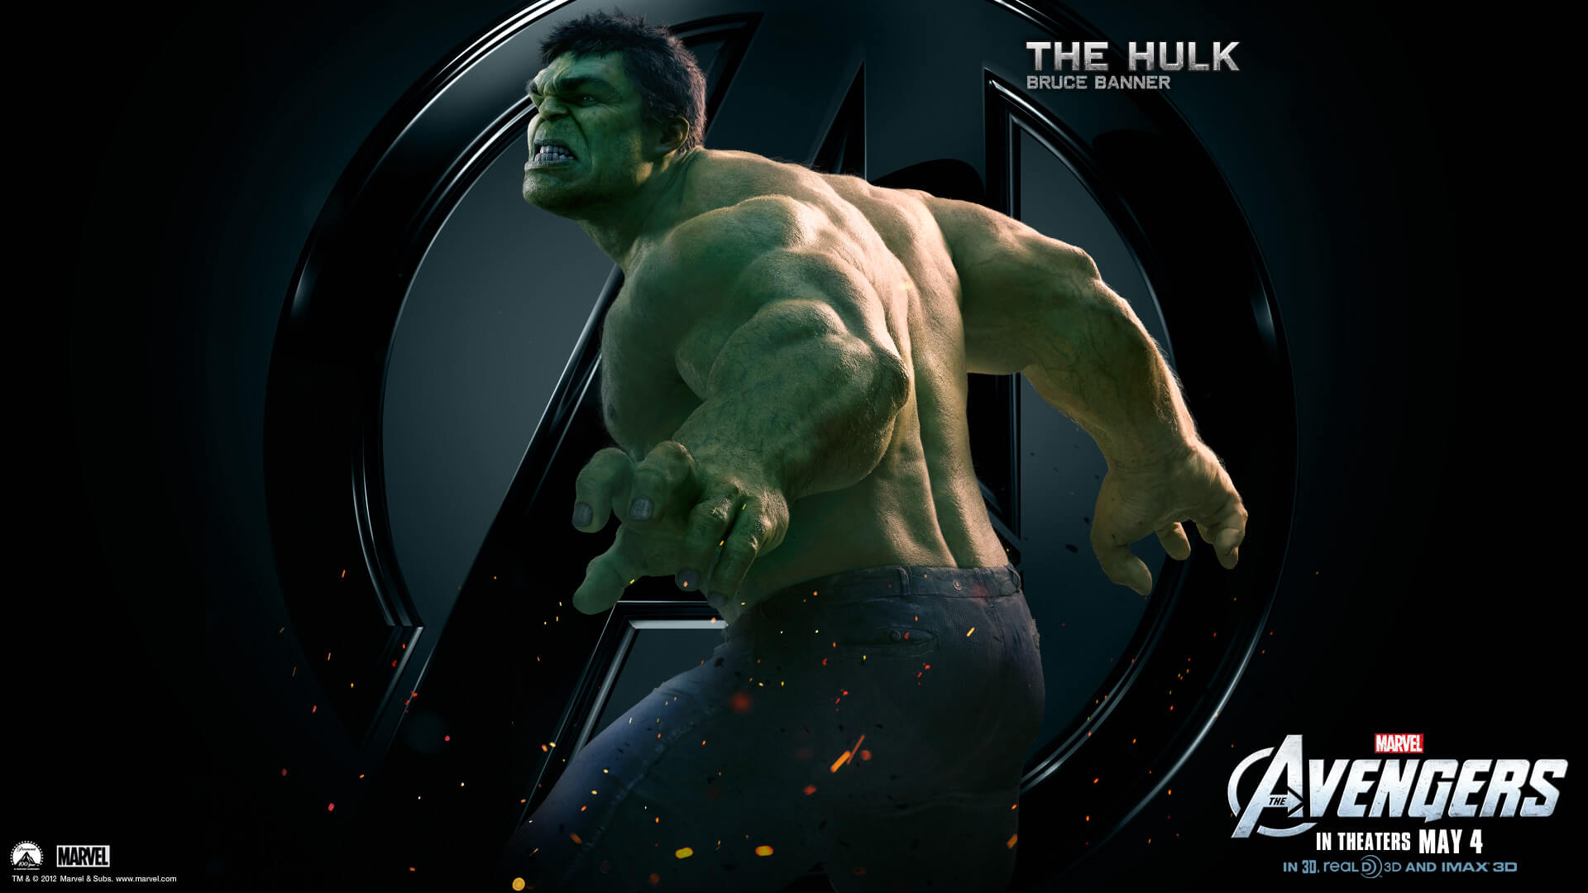

Slide 31
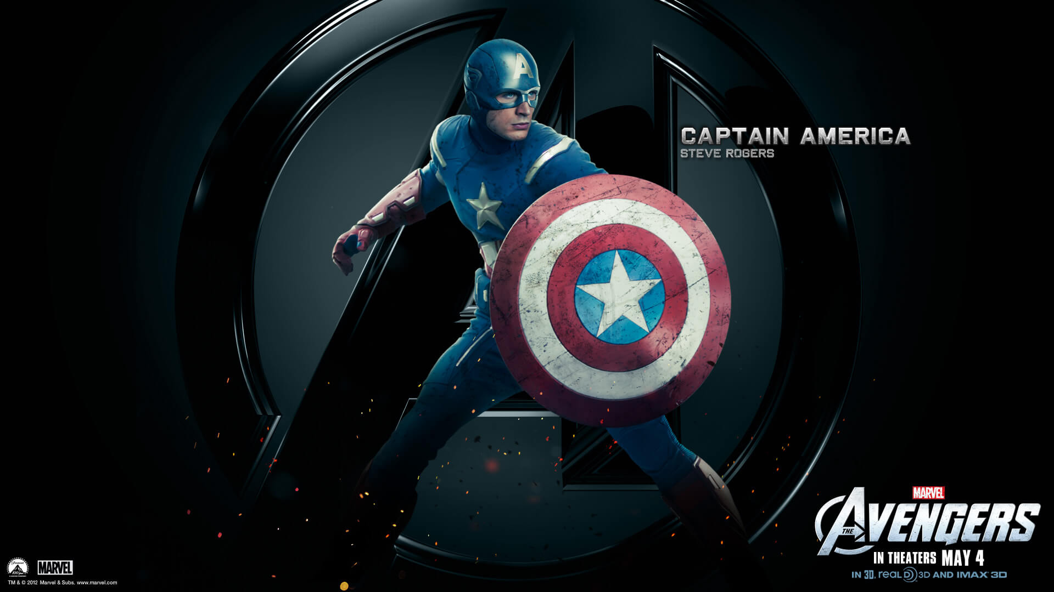

Slide 32
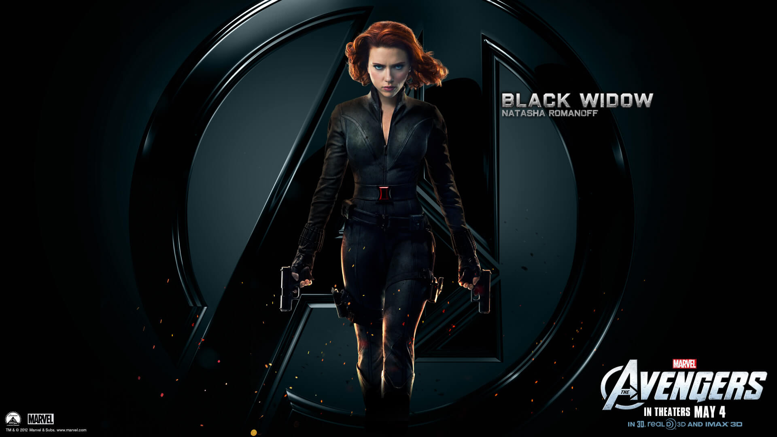

Slide 34
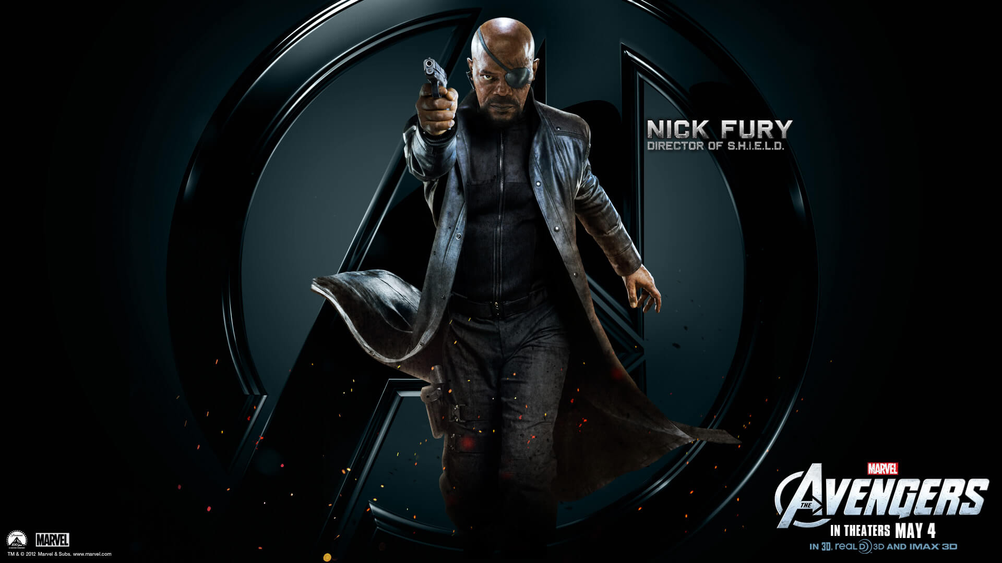

Slide 35
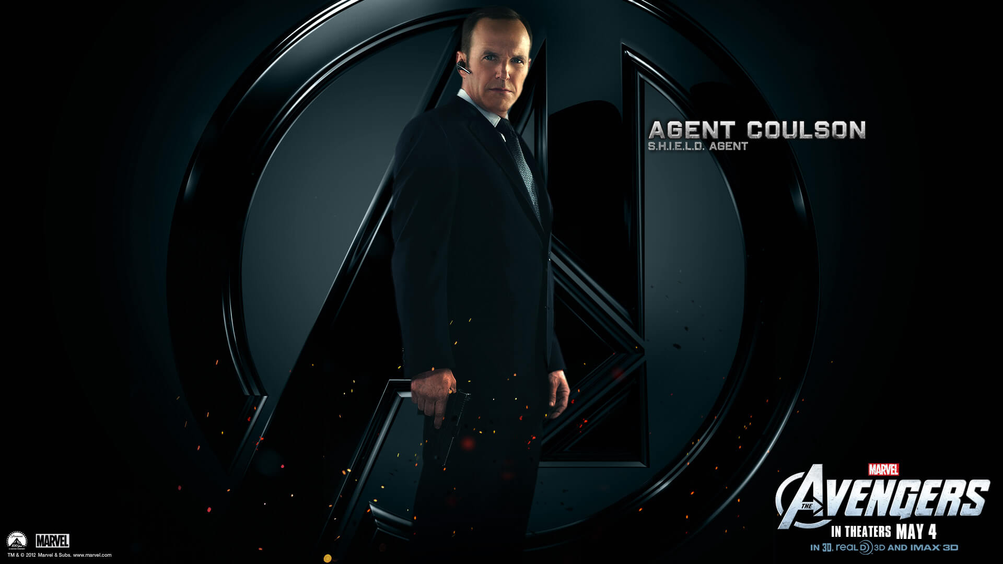

Slide 36
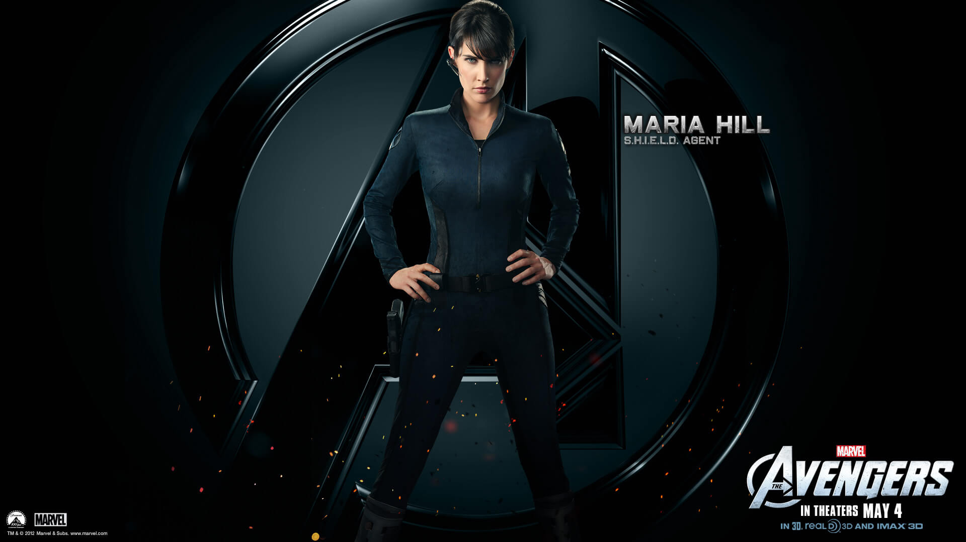

Slide 37
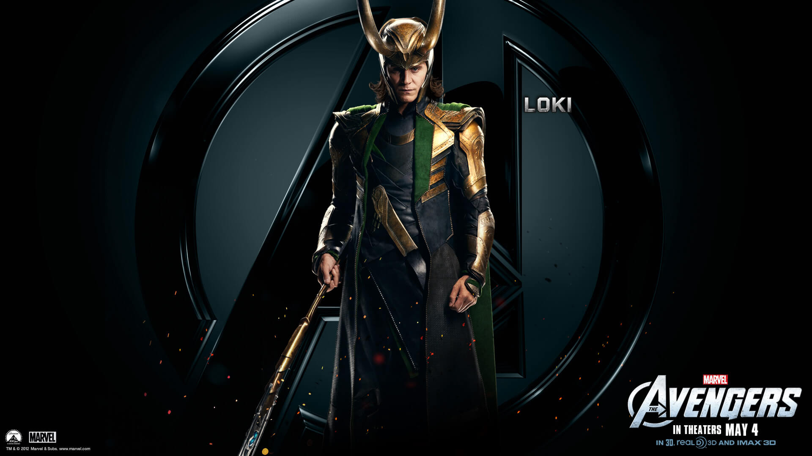

Slide 38
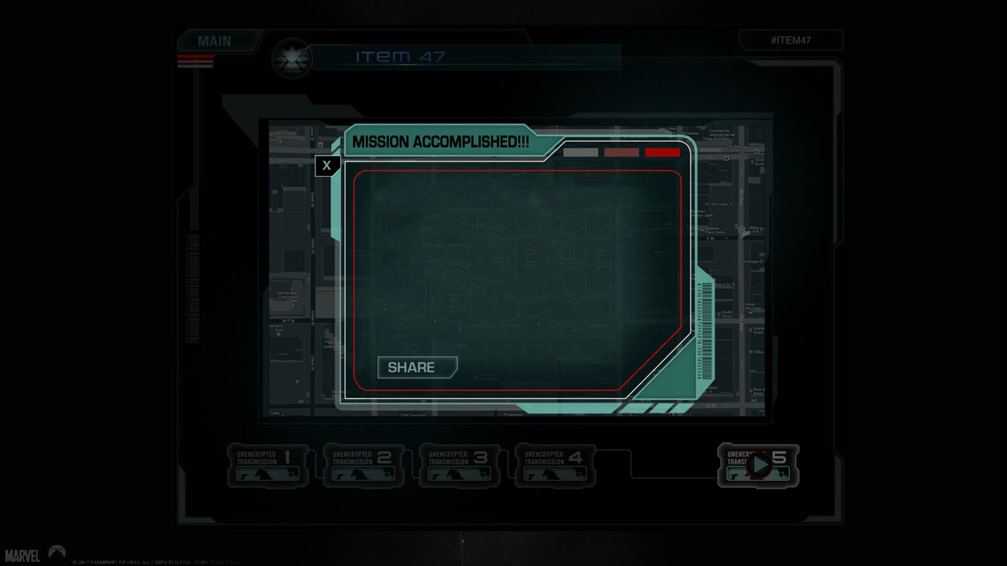
THANK YOU.
BY SIMON
www.51pptmoban.com 发布

